Slide 1
Миссия «Аполлон-11»
Проектная работа по курсу:
«Введение в авиационную и ракетно-космическую технику»
Команда «МетаПуск»
М8О-115БВ-24
1 семестр 2024
1.

Slide 2
Введение
Цель: создать математическую и физическую модель миссии «Аполлон-11», провести
симуляцию в Kerbal Space Program и сравнить результаты моделей с данными симуляции.
Задачи:
1. Изучить технические параметры и этапы миссии «Аполлон-11».
2. Разработать математическую модели для воссоздания полета
3. Смоделировать миссию в Kerbal Space Program.
4. Сравнить результаты моделей и симуляции.
5. Провести анализ отклонений и сделать выводы.
6. Составить отчет о проделанной работе.
Состав команды:
Акифьев А. С. – тимлид
Колобов В. С. – программист, KSP
Макаров А. Ф. – физик
Калашник В. – физик, программист, KSP
Ефремов Е. Ю. – математик
2.

Slide 3
Описание миссии
"Аполлон-11" — это космическая миссия, организованная NASA, которая стала первой успешной высадкой человека на поверхность Луны и возвращением его на Землю. Запуск состоялся 16 июля 1969 года с космодрома Кеннеди с помощью ракеты-носителя "Сатурн V". Основной целью миссии было исследование Луны, включая её геологические особенности и сбор образцов лунного грунта. На борту корабля находились астронавты Нил Армстронг, Эдвин "Базз" Олдрин и Майкл Коллинз. 20 июля 1969 года Нил Армстронг стал первым человеком, ступившим на лунную поверхность, произнеся знаменитую фразу: "Это маленький шаг для человека, но гигантский скачок для человечества".
3.

Slide 4
"Аполлон-11" был разработан для высадки человека на Луну и состоял из командного и лунного модулей. Запуск состоялся 16 июля 1969 года на ракете "Сатурн V". 20 июля астронавты Нил Армстронг и Базз Олдрин успешно приземлились в море Спокойствия, провели эксперименты и собрали образцы лунного грунта. Миссия длилась 8 дней и завершилась 24 июля 1969 года приземлением в Тихом океане. Эти данные стали важным вкладом в изучение Луны и открыли новую эру в космических исследованиях.
4.

Slide 5
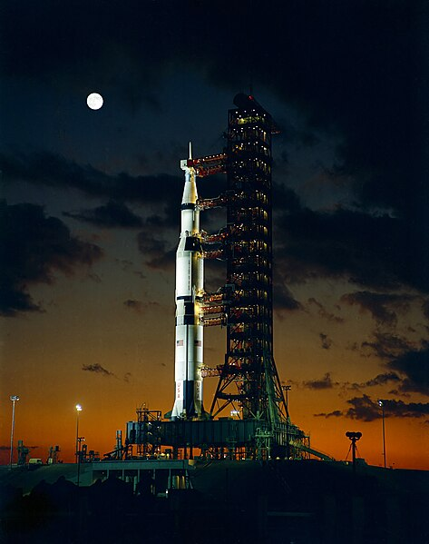
Миссия "Аполлон-11" включала несколько ключевых этапов. После запуска 16 июля 1969 года ракета "Сатурн V" вывела космический корабль на околоземную орбиту, где экипаж провел необходимые проверки систем. Затем, с помощью двигательной установки, был осуществлен маневр для выхода на траекторию к Луне. 19 июля "Аполлон-11" достиг лунной орбиты, и 20 июля лунный модуль "Орел" отделился от командного модуля "Колумбия". После успешной посадки в море Спокойствия Нил Армстронг и Базз Олдрин провели историческую высадку на поверхность Луны, собрав образцы грунта и проводя эксперименты. Конструкция космического корабля включала командный модуль с системами управления и жизнеобеспечения, а также лунный модуль, оснащенный специальными системами для посадки и взлета с Луны.
Миссия «Аполлон-11» открыла новые горизонты для последующих исследований Луны.
5.

Slide 6





Физическая и
математическая модели
Второй закон Ньютона
$\vec{F_{ }}$ $=\vec{F } +\vec{F} +\vec{F}$
рез
тяги
сопр
гр
Сила тяги двигателя
Сила сопротивления
$$\vec{F_{ }} =\frac{1}{2}C⋅ρ⋅S⋅\vec{V}$$
$\vec{F } =\text{ṁ}\vec{U}$, ṁ = $\frac{\text{Δ}m}{\text{Δ}t}$
тяги
сопр
Изменение массы
Гравитационная сила
$$m\left(t\right)=\left\{\begin{aligned}m_{0}−{\text{µ}}_{0}{\text{t}}_{0}, \\ m_{1}−{\text{µ}}_{1}\left(t − t_{0}\right) \end{aligned}\right.$$
$$\vec{F_{ }} =−\frac{G⋅M_{ker}⋅m}{{\left(R+h\right)}^{2}}\vec{e_{1}}$$
гр
Угол наклона
Плотность воздуха
$$α\left(t\right)=α_{0}+\text{Δ}αt$$
$ρ\left(h\right)=ρ_{0}⋅exp\left(−\frac{g⋅M⋅h}{R⋅T}\right)$
6.

Slide 7
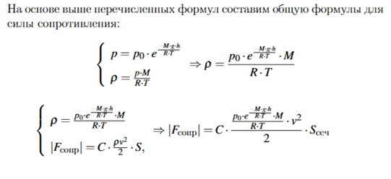
Физическая и
математическая модели
7.

Slide 8
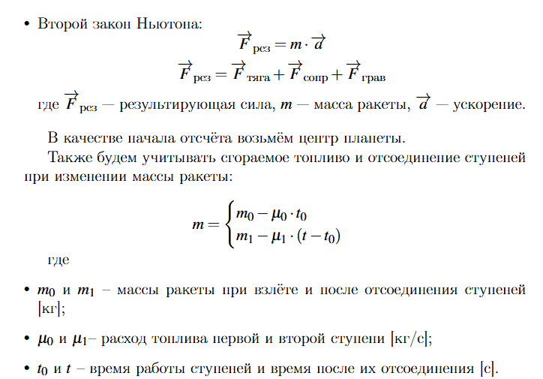
Физическая и
математическая модели
8.

Slide 9
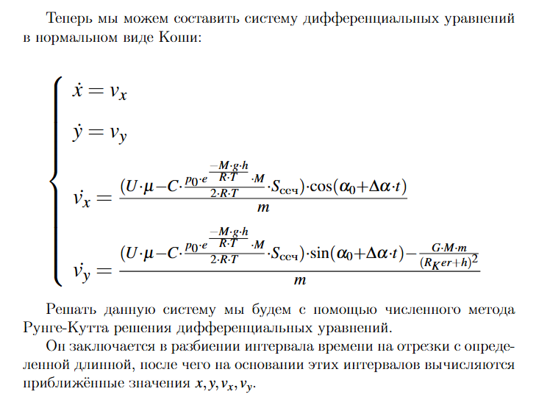
Физическая и
математическая модели
9.

Slide 10
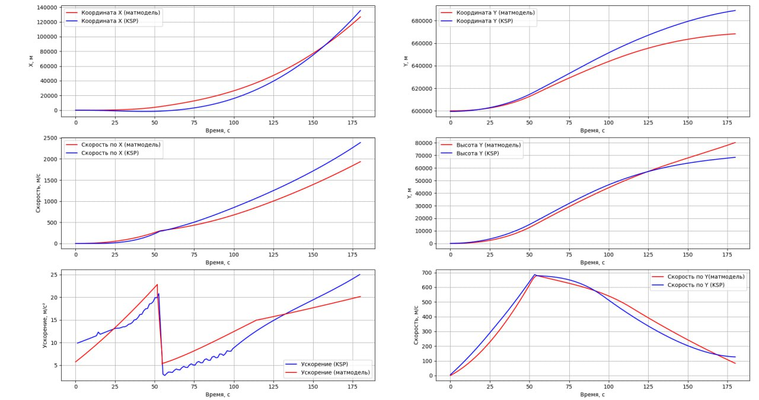
Графики (Сравнение модели и симуляции KSP)
10.

Slide 11
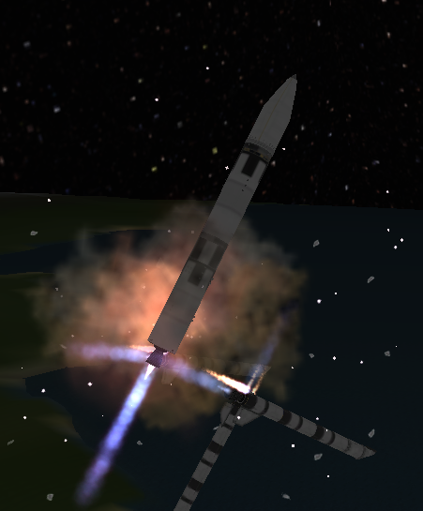
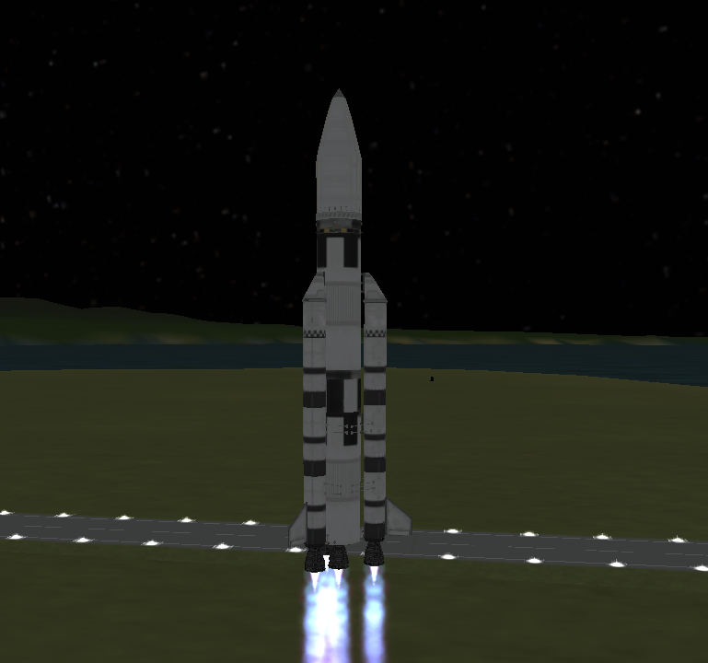
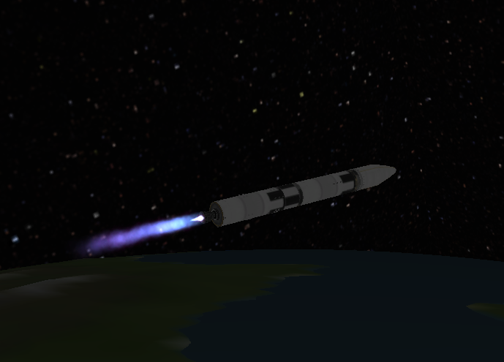
Симуляция в Kerbal Space Program
Старт первой ступени
Отделение первой ступени
2 ступень – выход на орбиту
11.

Slide 12
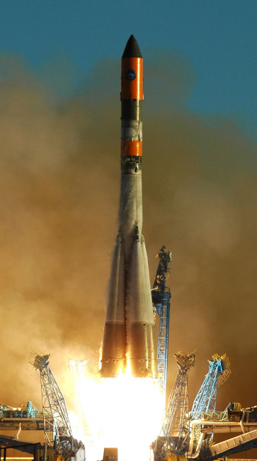
Заключение
При сравнении графиков, полученных из физико-математической математической модели и из Kerbal Space Program (рисунок 13, 14, 15) очевидны расхождения. Мы сделали вывод, что они могли появиться из-за следующих факторов:
Отличия процесса полёта и расхода топлива в Kerbal Space Program и в физико-математической модели;
Пренебрежение некоторыми факторами и величинами при вычислениях в физико-математической модели (например, сопротивление воздуха;
Округление чисел, полученных во время вычисления математической модели;
Особенности случайных факторов Kerbal Space Program;
Некоторые вычисления могут отсутствовать в математической модели, но при этом присутствовать в Kerbal Space Program
12.

Slide 13
Спасибо за внимание!
13.

